Slide 1
Безопасность API и клиентских компонентов
Лекция №9
Дисциплина: Информационная безопасность
Преподаватель: Маркина Татьяна Анатольевна

Slide 2
План лекции
Введение: Архитектура современного веба
Безопасность API: Угрозы и защита
Клиентская безопасность: XSS, CSRF, CSP
Интеграция: Связь backend и frontend
Практические кейсы

Slide 3
Эволюция веб-архитектуры
Аспект | Монолитная Архитектура | Микросервисная Архитектура
Структура | Единое, тесно связанное приложение. Все компоненты (БД, клиентская логика, серверная логика) развернуты как одно целое. | Набор небольших, независимых сервисов, каждый со своей зоной ответственности. Общаются через API (часто HTTP/REST, gRPC).
Гибкость & Разработка | Сложно вносить изменения, обновлять технологии. Зависимости между компонентами. Одна команда на весь монолит. | Высокая. Сервисы можно разрабатывать, обновлять и масштабировать независимо. Разные команды владеют разными сервисами.
Масштабируемость | Масштабируется "все или ничего". Чтобы масштабировать одну функцию, нужно масштабировать весь монолит. | Горизонтальное масштабирование. Можно масштабировать только те сервисы, которые испытывают высокую нагрузку.
Надежность | Единая точка отказа. Падение одного компонента может "положить" все приложение. | Отказоустойчивость. Падение одного сервиса не должно затрагивать другие (при правильном проектировании).
Сложность | Простота на старте, но хаос и "большой комок грязи" при росте. | Высокая сложность с самого начала: оркестрация, мониторинг, обнаружение сервисов, распределенные транзакции.
Идеально для | Небольшие проекты, стартапы, приложения с предсказуемой нагрузкой. | Сложные, высоконагруженные системы, которые требуют частых обновлений и гибкости (например, крупные маркетплейсы, стриминговые сервисы).

Slide 4
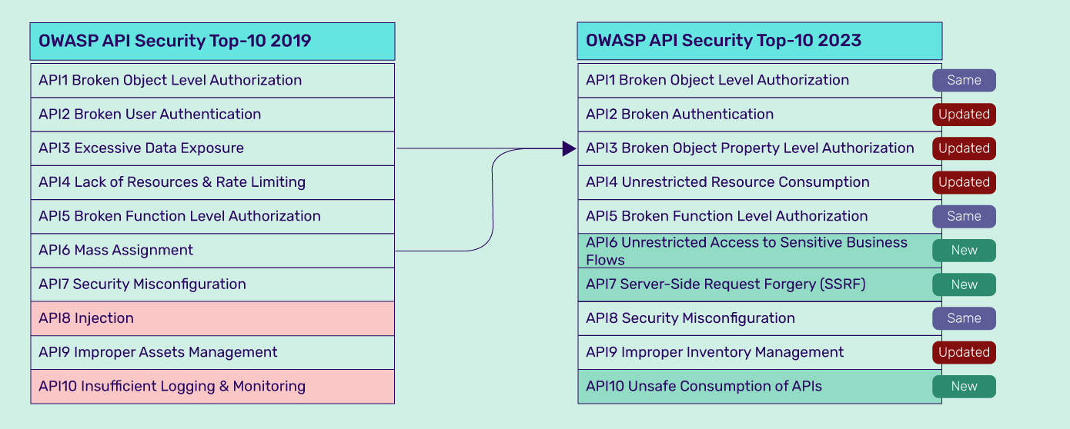
OWASP API Security Top 10 2023

Slide 5
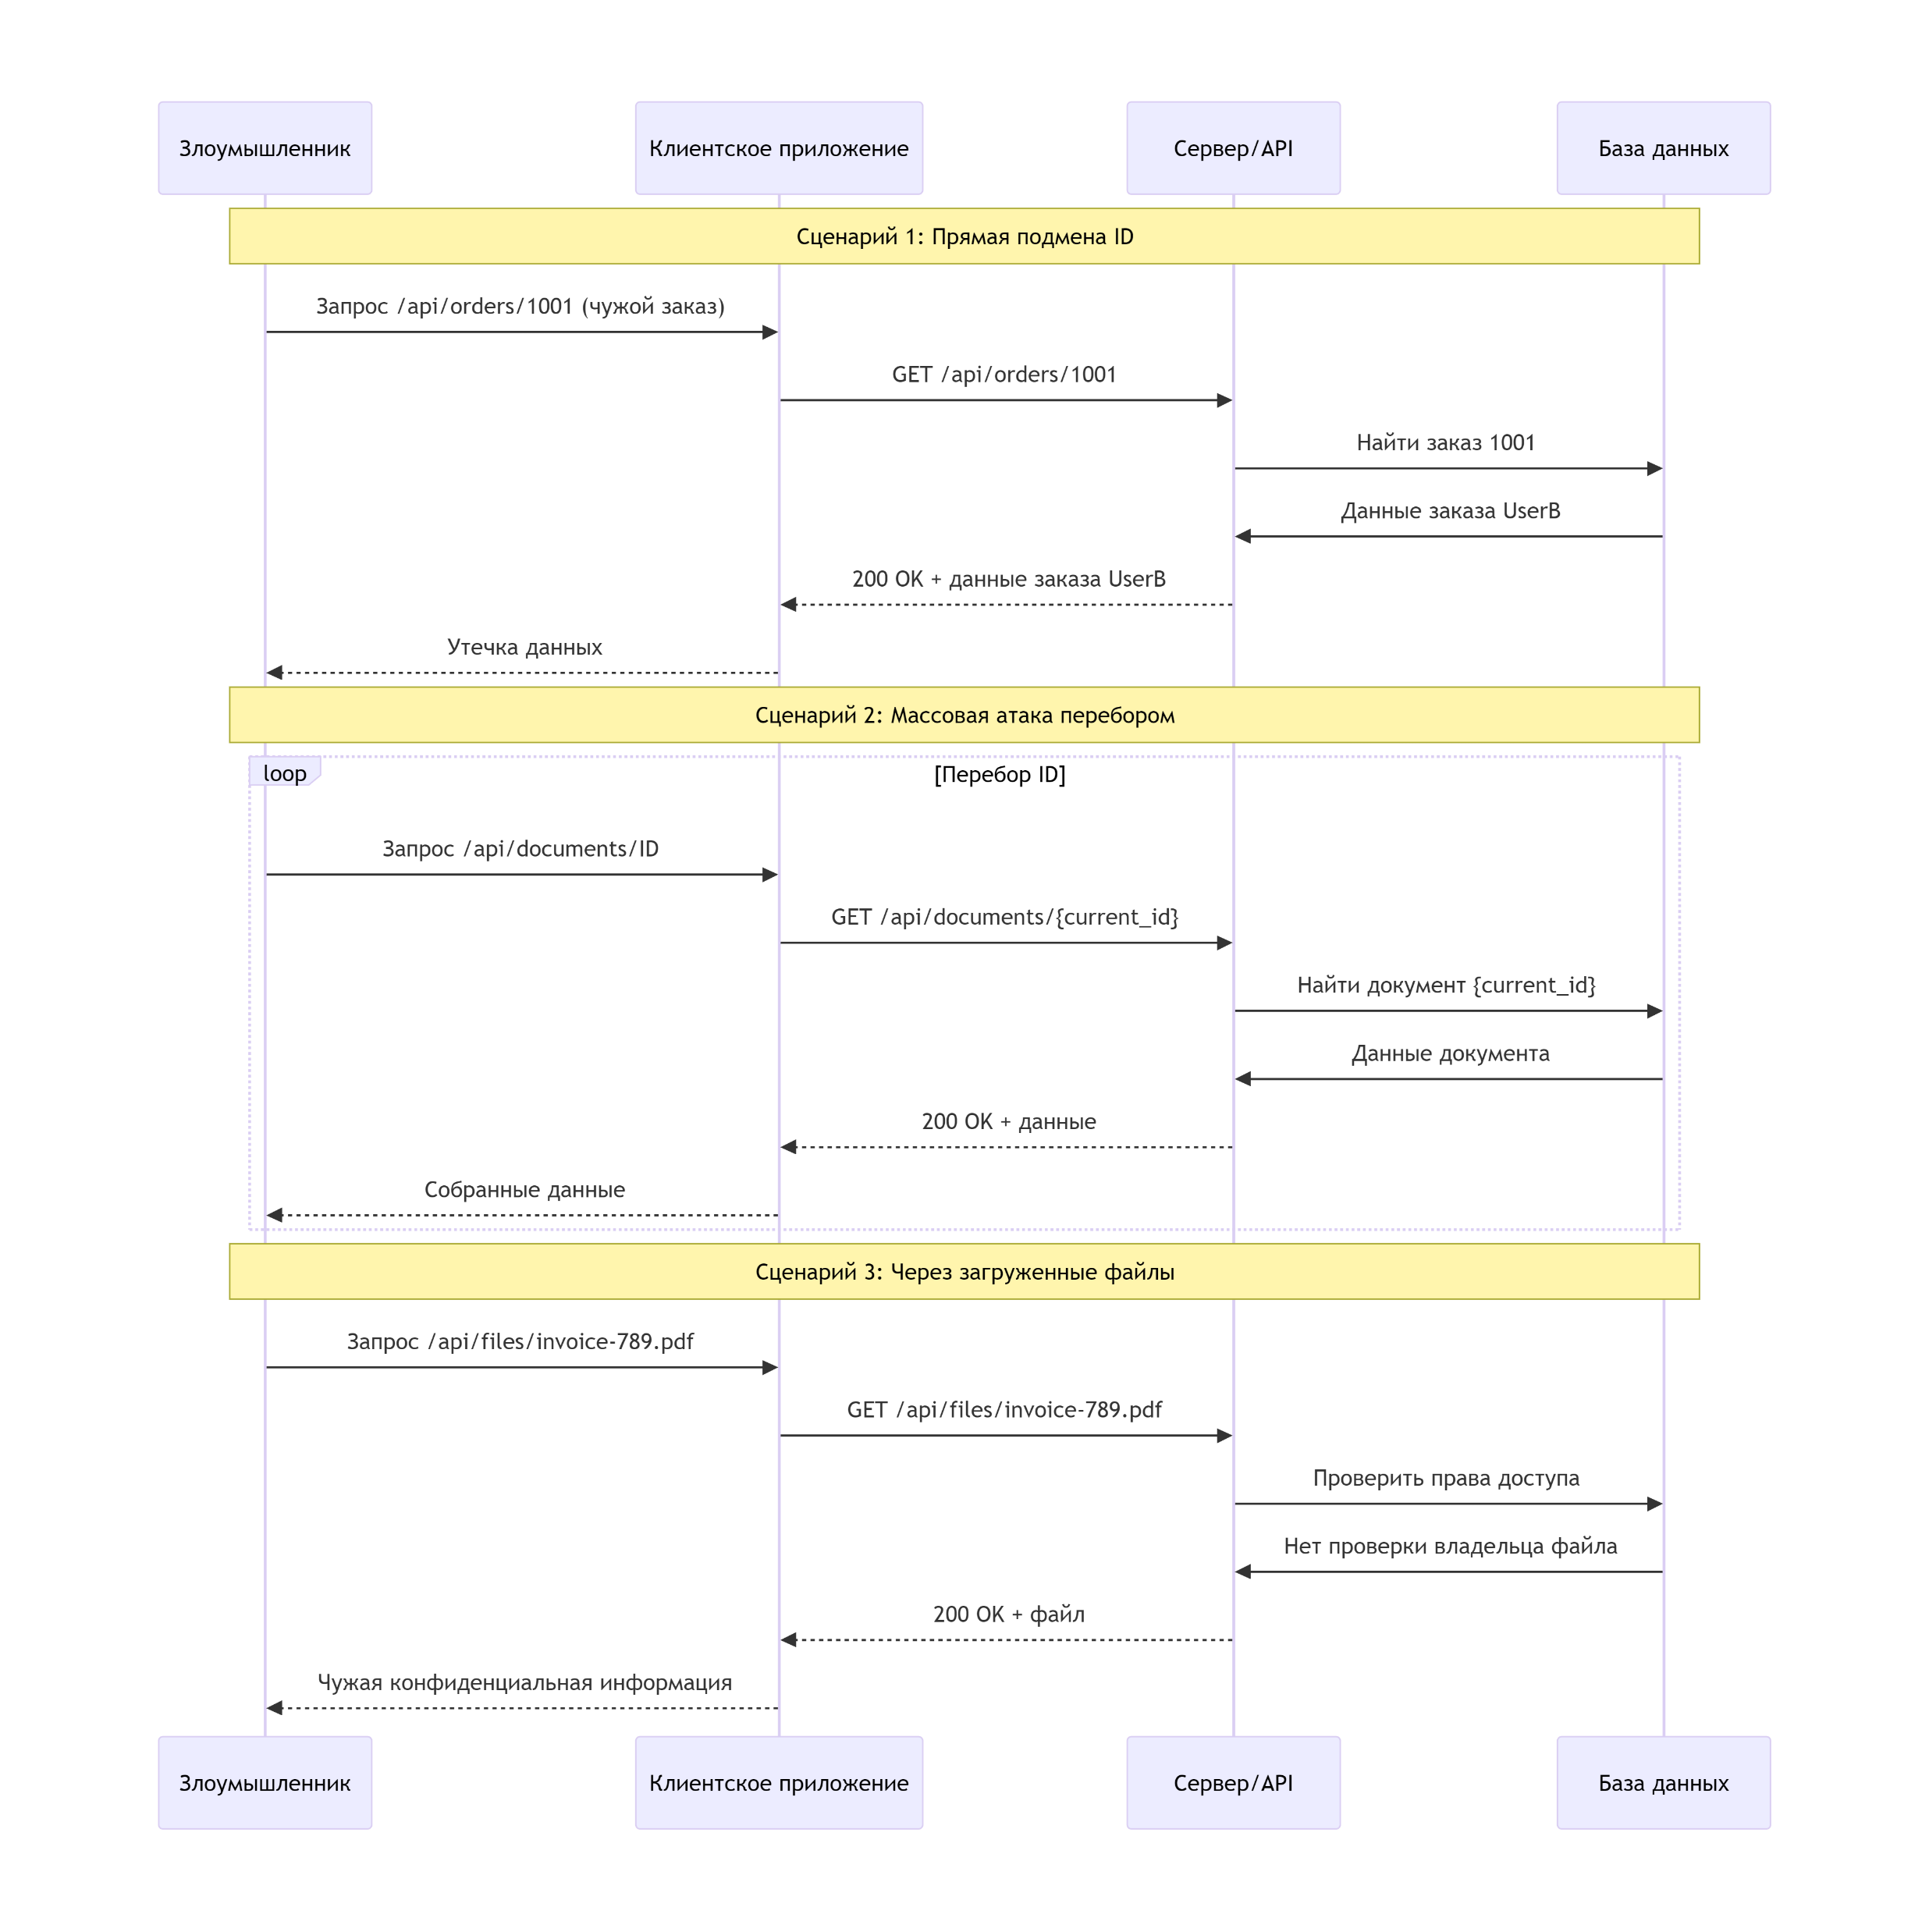
BOLA/IDOR Атаки

Slide 6
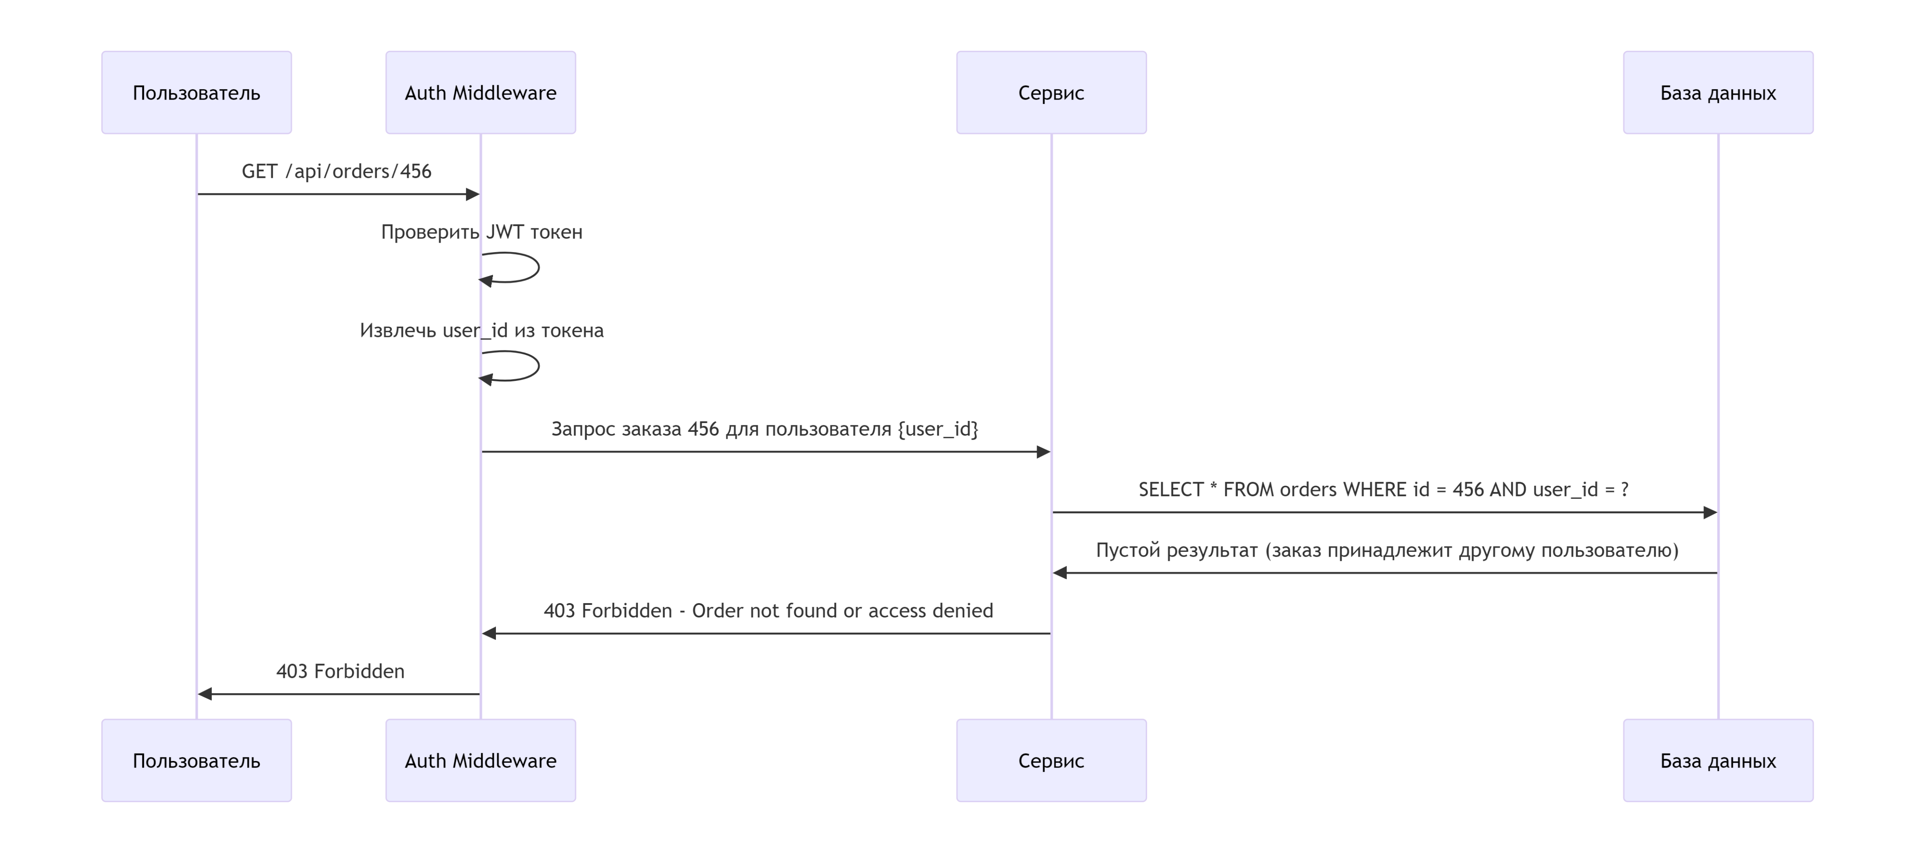
BOLA/IDOR Атаки

Slide 7
BOLA/IDOR Атаки
// УЯЗВИМЫЙ КОД - нет проверки владельца
app.get('/api/users/:userId', authenticateToken, async (req, res) => {
try {
const userId = req.params.userId;
// КРИТИЧЕСКАЯ ОШИБКА: нет проверки, что req.user.id === userId
const user = await User.findById(userId);
if (!user) {
return res.status(404).json({ error: 'User not found' });
}
// Злоумышленник может получить ЛЮБОГО пользователя
res.json({
id: user.id,
email: user.email,
phone: user.phone,
address: user.address
});
} catch (error) {
res.status(500).json({ error: 'Server error' });
}
});
// УЯЗВИМЫЙ КОД для заказов
app.get('/api/orders/:orderId', authenticateToken, async (req, res) => {
try {
const orderId = req.params.orderId;
// ОШИБКА: ищем заказ только по ID, без проверки владельца
const order = await Order.findById(orderId)
.populate('products');
if (!order) {
return res.status(404).json({ error: 'Order not found' });
}
// Любой аутентифицированный пользователь получит заказ
res.json(order);
} catch (error) {
res.status(500).json({ error: 'Server error' });
}
});

Slide 8
BOLA/IDOR Атаки
// УЯЗВИМЫЙ КОД - отсутствует проверка владения
@RestController
@RequestMapping("/api")
public class VulnerableController {
@Autowired
private UserRepository userRepository;
@Autowired
private DocumentRepository documentRepository;
// УЯЗВИМЫЙ МЕТОД - можно получить любого пользователя
@GetMapping("/users/{userId}")
public ResponseEntity<User> getUser(@PathVariable Long userId) {
// КРИТИЧЕСКАЯ ОШИБКА: нет проверки, что userId == текущий пользователь
Optional<User> user = userRepository.findById(userId);
if (user.isEmpty()) {
return ResponseEntity.notFound().build();
}
// Утечка данных - возвращаем любого пользователя
return ResponseEntity.ok(user.get());
}
// УЯЗВИМЫЙ МЕТОД для документов
@GetMapping("/documents/{docId}")
public ResponseEntity<Document> getDocument(@PathVariable Long docId) {
// ОШИБКА: ищем документ только по ID
Optional<Document> document = documentRepository.findById(docId);
if (document.isEmpty()) {
return ResponseEntity.notFound().build();
}
// IDOR: возвращаем документ без проверки владельца
return ResponseEntity.ok(document.get());
}
}

Slide 9
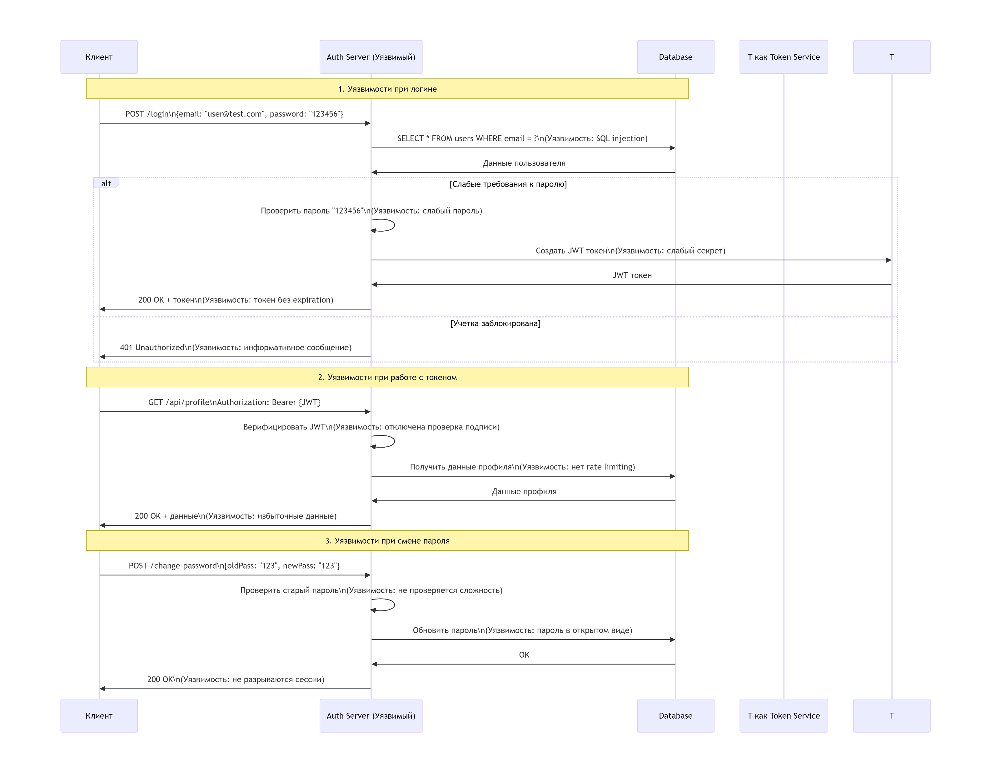
Broken Authentication

Slide 10
Broken Authentication
-- УЯЗВИМАЯ СХЕМА БАЗЫ ДАННЫХ
CREATE TABLE users (
id INT PRIMARY KEY IDENTITY(1,1),
email VARCHAR(255) NOT NULL,
-- Пароли в plain text!
password_hash VARCHAR(255) NOT NULL,
role VARCHAR(50) DEFAULT 'user',
created_at DATETIME DEFAULT GETDATE()
);
-- Нет индексов для поиска
CREATE TABLE password_resets (
id INT PRIMARY KEY IDENTITY(1,1),
user_id INT NOT NULL,
token VARCHAR(255) NOT NULL,
-- Нет expiration timestamp!
created_at DATETIME DEFAULT GETDATE()
);
-- Уязвимые stored procedures
CREATE PROCEDURE sp_get_user_by_email
@email VARCHAR(255)
AS
BEGIN
-- SQL Injection уязвимость
DECLARE @sql NVARCHAR(MAX);
SET @sql = 'SELECT * FROM users WHERE email = ''' + @email + '''';
EXEC sp_executesql @sql;
END;

Slide 11
Mass Assignment
// УЯЗВИМЫЙ КОНТРОЛЛЕР - Mass Assignment в Spring
@RestController
@RequestMapping("/api/users")
public class VulnerableUserController {
@Autowired
private UserRepository userRepository;
// УЯЗВИМЫЙ МЕТОД СОЗДАНИЯ ПОЛЬЗОВАТЕЛЯ
@PostMapping
public ResponseEntity<User> createUser(@RequestBody User user) {
// КРИТИЧЕСКАЯ УЯЗВИМОСТЬ: сохраняем объект напрямую из запроса
User savedUser = userRepository.save(user);
return ResponseEntity.status(201).body(savedUser);
}
// УЯЗВИМЫЙ МЕТОД ОБНОВЛЕНИЯ
@PutMapping("/{id}")
public ResponseEntity<User> updateUser(@PathVariable Long id, @RequestBody User userDetails) {
User user = userRepository.findById(id)
.orElseThrow(() -> new RuntimeException("User not found"));
// ОПАСНО: обновляем поля напрямую из запроса
user.setName(userDetails.getName());
user.setEmail(userDetails.getEmail());
user.setRole(userDetails.getRole()); // Злоумышленник может стать админом!
user.setBalance(userDetails.getBalance()); // Может установить любой баланс!
User updatedUser = userRepository.save(user);
return ResponseEntity.ok(updatedUser);
}
}
// СУЩНОСТЬ User БЕЗ ЗАЩИТЫ
@Entity
@Table(name = "users")
public class User {
@Id
@GeneratedValue(strategy = GenerationType.IDENTITY)
private Long id;
private String name;
private String email;
private String password;
private String role; // Чувствительное поле!
private Double balance; // Чувствительное поле!
private Boolean isAdmin; // Чувствительное поле!
// Геттеры и сеттеры для ВСЕХ полей
public String getRole() { return role; }
public void setRole(String role) { this.role = role; }
public Double getBalance() { return balance; }
public void setBalance(Double balance) { this.balance = balance; }
public Boolean getIsAdmin() { return isAdmin; }
public void setIsAdmin(Boolean isAdmin) { this.isAdmin = isAdmin; }
}

Slide 12
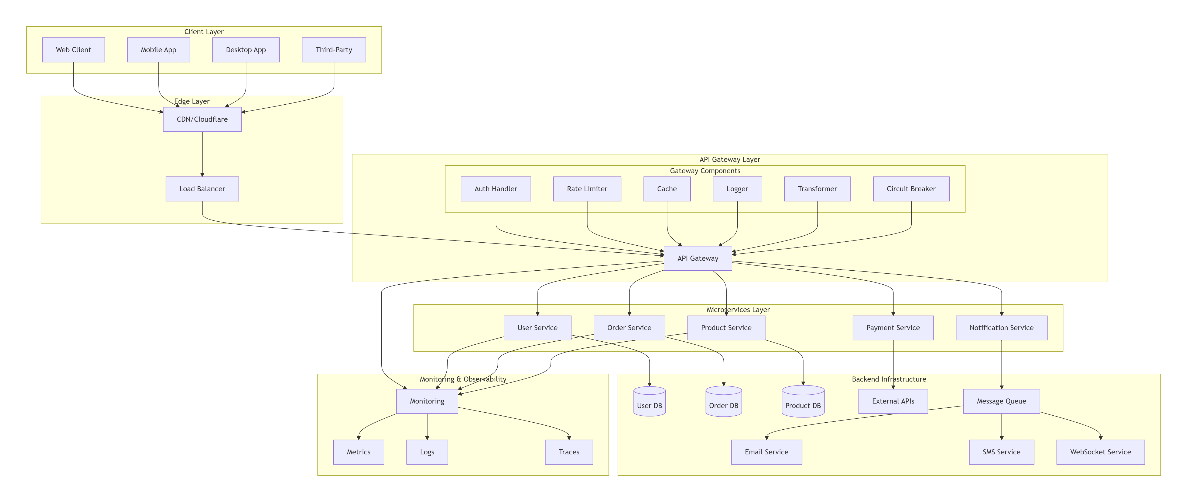
API Gateway как защита

Slide 13
OpenAPI как контракт безопасности
# api-spec.yaml
openapi: 3.0.0
info:
title: User API with Injection Protection
version: 1.0.0
description: |
API с защитой от injection атак через валидацию OpenAPI
servers:
- url: http://localhost:3000
description: Local server
paths:
# ЗАЩИЩЕННЫЙ ЭНДПОИНТ - строгая валидация параметров
/api/users/{userId}:
get:
summary: Get user by ID
description: |
Защищенный эндпоинт - валидация на уровне OpenAPI
блокирует SQL injection до выполнения кода
parameters:
- name: userId
in: path
required: true
schema:
type: integer
format: int32
minimum: 1
maximum: 1000000
examples:
valid:
summary: Valid user ID
value: 1
sql-injection:
summary: SQL injection attempt
value: "1 OR 1=1"
xss:
summary: XSS attempt
value: "<script>alert('xss')</script>"
responses:
'200':
description: User data
content:
application/json:
schema:
type: object
properties:
id:
type: integer
email:
type: string
format: email
name:
type: string
'400':
description: Validation error
content:
application/json:
schema:
type: object
properties:
error:
type: string
message:
type: string
details:
type: array
# ЗАЩИЩЕННЫЙ ЭНДПОИНТ - строгая валидация тела запроса
/api/users:
post:
summary: Create new user
requestBody:
required: true
content:
application/json:
schema:
type: object
required:
- email
- name
properties:
email:
type: string
format: email
pattern: "^[a-zA-Z0-9._%+-]+@[a-zA-Z0-9.-]+\\.[a-zA-Z]{2,}$"
minLength: 5
maxLength: 255
examples:
valid: "user@example.com"
sql-injection: "user@example.com'; DROP TABLE users; --"
xss: "user<script>alert(1)</script>@example.com"
name:
type: string
pattern: "^[a-zA-Zа-яА-ЯёЁ\\s\\-']{2,50}$"
minLength: 2
maxLength: 50
examples:
valid: "John Doe"
sql-injection: "John'; DELETE FROM users; --"
xss: "<script>alert('XSS')</script>"
additionalProperties: false
responses:
'201':
description: User created
'400':
description: Validation error
components:
schemas:
User:
type: object
properties:
id:
type: integer
email:
type: string
format: email
name:
type: string
required:
- id
- email
- name
securitySchemes:
bearerAuth:
type: http
scheme: bearer
bearerFormat: JWT

Slide 14
Защита REST vs gRPC
Аспект безопасности | REST (HTTP/JSON) | gRPC (HTTP/2, Protobuf)
Транспортный уровень
Шифрование транспорта | HTTPS/TLS | Обязательный TLS (встроенный)
Протокол | HTTP/1.1 или HTTP/2 | Только HTTP/2
Сжатие данных | GZIP (опционально) | Автоматическое (Protobuf binary + HPACK)
Аутентификация
Механизмы аутентификации | API Keys, JWT, OAuth 2.0, Basic Auth | SSL/TLS Certs, JWT, Google Auth, API Keys
Встроенная аутентификация | Нет (реализуется вручную) | SSL/TLS client certificates
Стандартизация | Различные реализации | Единые interceptors
Целостность данных
Валидация данных | JSON Schema, ручная валидация | Автоматическая валидация Protobuf
Типизация | Слабая (динамическая) | Строгая (статическая)
SQL Injection риск | Высокий (ручные запросы) | Низкий (генерируемый код)
Авторизация
Механизмы | Middleware, RBAC, scopes | Interceptors, middleware
Гибкость | Высокая (любые фреймворки) | Стандартизированная
Защита от атак
XSS | Высокий риск (JSON/HTML) | Низкий риск (binary)
CSRF | Высокий риск (cookies) | Низкий риск (no cookies)
Mass Assignment | Высокий риск | Низкий риск (строгая схема)
IDOR/BOLA | Высокий риск | Высокий риск (требует реализации)
Мониторинг и аудит
Логирование | Легко читаемые логи | Бинарные логи (требуют парсинга)
Мониторинг | Стандартные HTTP метрики | Rich status codes, metrics
Производительность безопасности
Накладные расходы | Высокие (текстовые данные) | Низкие (бинарные данные)
Скорость обработки | Медленная (парсинг JSON) | Быстрая (бинарный парсинг)

Slide 15
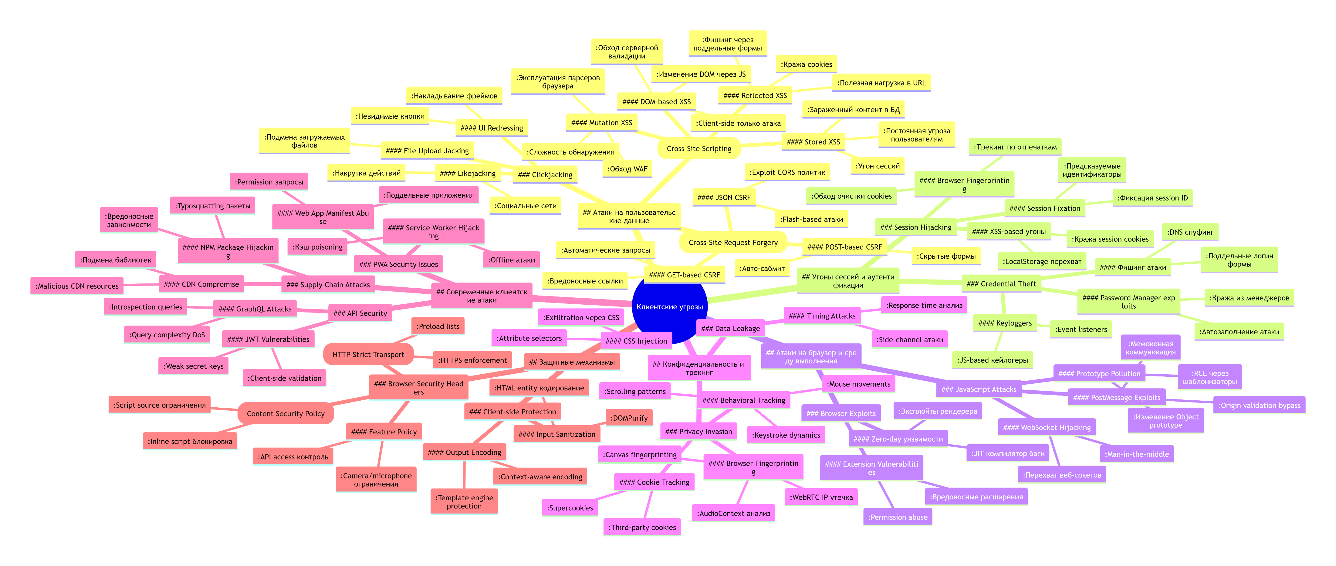
Клиентские угрозы

Slide 16
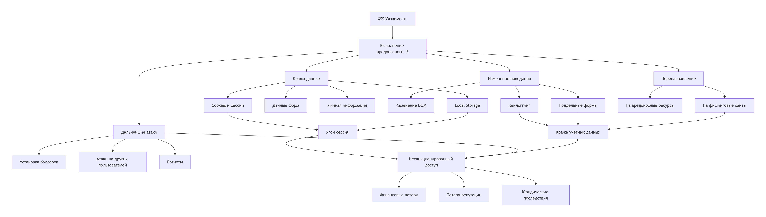
XSS Атаки

Slide 17
Защита от XSS
Content-Security-Policy:
default-src 'self';
script-src 'self' 'unsafe-inline' 'unsafe-eval' https://trusted-cdn.com;
style-src 'self' 'unsafe-inline' https://fonts.googleapis.com;
img-src 'self' data: https:;
font-src 'self' https://fonts.gstatic.com;
connect-src 'self' https://api.example.com;
frame-src 'none';
object-src 'none';
base-uri 'self';
form-action 'self';
report-uri /csp-violation-report;

Slide 18
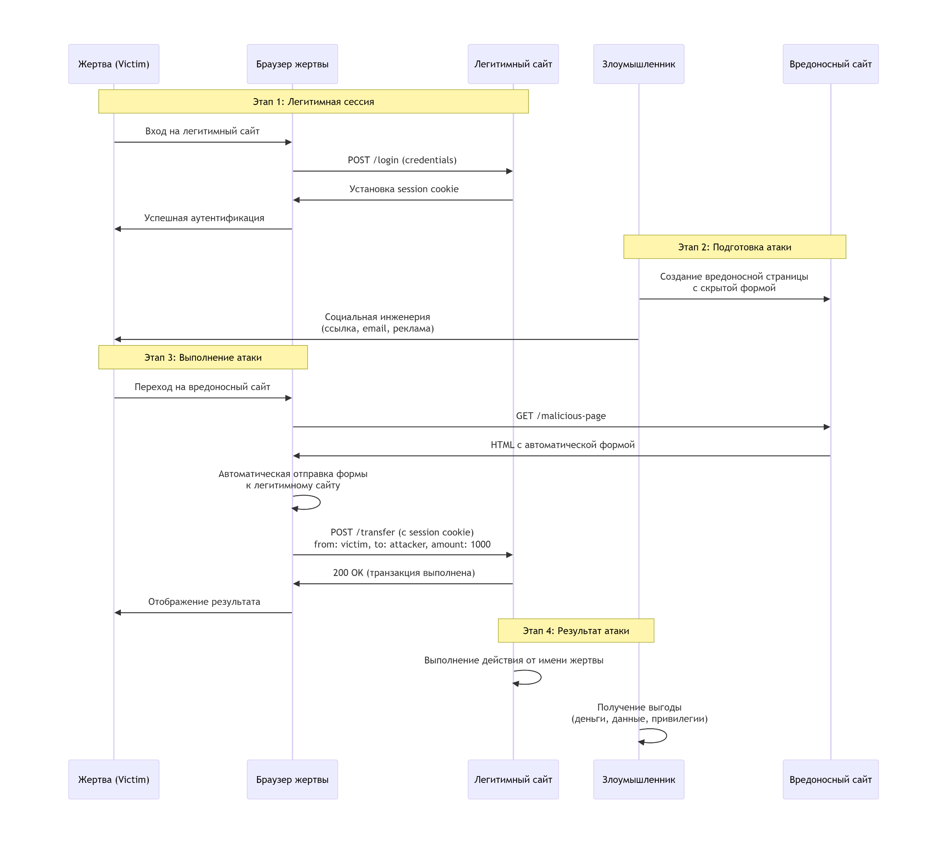
CSRF Атаки

Slide 19
Сводная таблица защиты от CSRF
Метод защиты | Как работает | Эффективность
CSRF Tokens | Секретный токен в каждой форме | Очень высокая
SameSite Cookies | Браузер не отправляет cookies в cross-origin запросах | Высокая
Double Submit Cookie | Токен в форме и в cookie | Высокая
Referer Validation | Проверка источника запроса | Средняя
Custom Headers | Требование специальных заголовков | Высокая

Slide 20
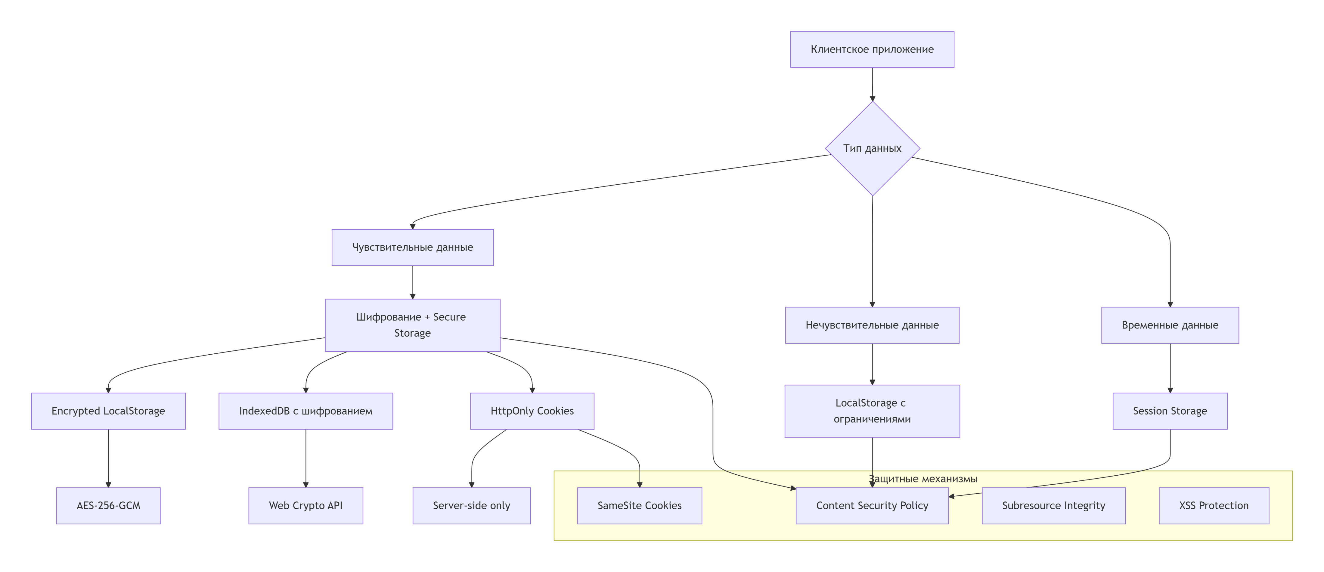
Безопасное хранение на клиенте

Slide 21
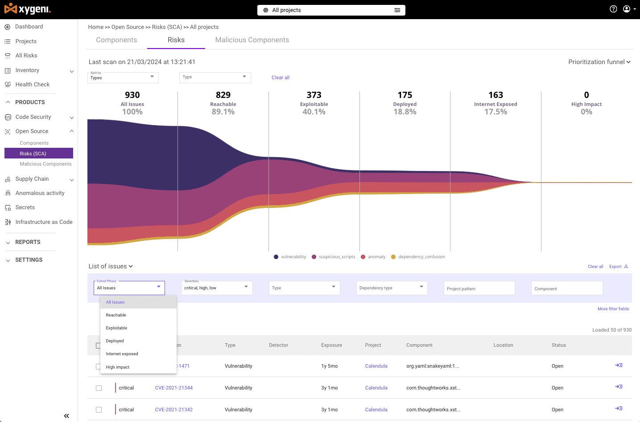
Зависимости и SCA

Slide 22
Интеграция безопасности
Принципы:
Логика авторизации на backend
Согласованная политика CORS
Единый мониторинг

Slide 23
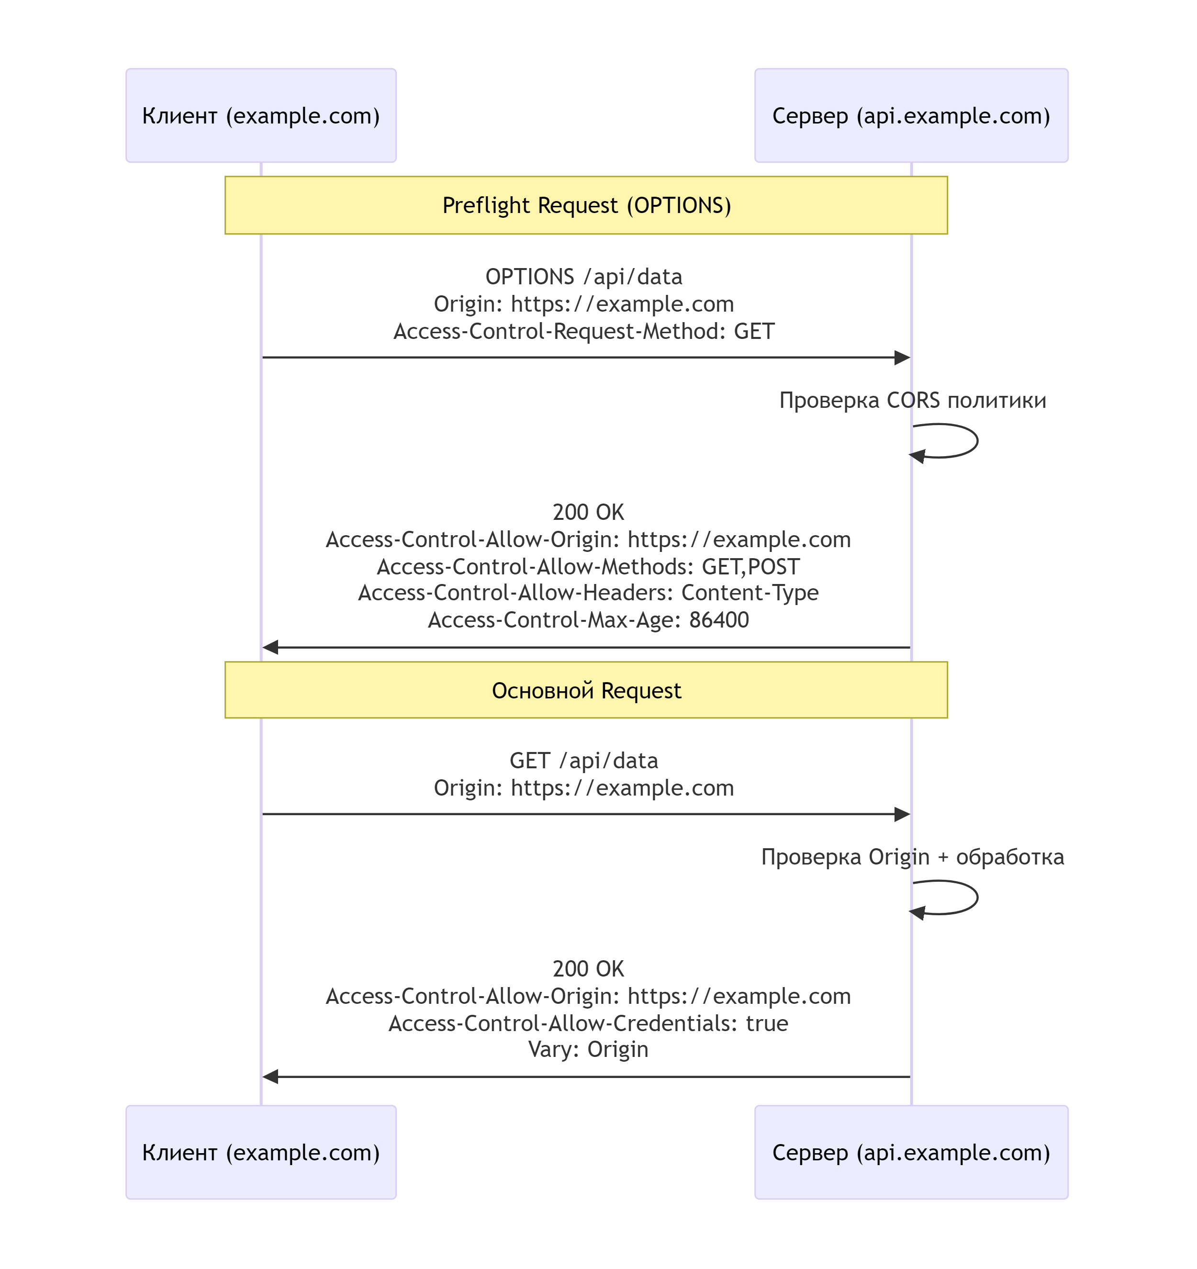
CORS безопасность

